Slide 1
BỘ NHỚ MÁY TÍNH
Phân loại và cấu trúc phân cấp bộ nhớ máy tính
Bộ nhớ ROM và RAM
Bộ nhớ cache
  Vai trò và nguyên lý hoạt động
  Các dạng kiến trúc và tổ chức/ạnh xạ cache
  Các phương pháp đọc ghi và các chính sách thay thế
  Hiệu năng cache và các yếu tố ảnh hưởng
  Các phương pháp giảm miss cache
Bộ nhớ ngoài
  Đĩa từ
  Đĩa quang
  RAID
  NAS và SAN

Slide 2
Các đặc trưng của hệ thống nhớ
Vị trí
  Bên trong CPU:
    tập thanh ghi
  Bộ nhớ trong
    bộ nhớ chính
    bộ nhớ cache
  Bộ nhớ ngoài: các thiết bị nhớ
Dung lượng
  Độ dài từ nhớ (tính bằng bit: 16, 32 bit)
  Số lượng từ nhớ

Slide 3
Các đặc trưng của hệ thống nhớ
Đơn vị truyền
  Từ nhớ (word)
  Khối nhớ (block)
Phương pháp truy nhập
  Truy nhập tuần tự (băng từ)
  Truy nhập trực tiếp (các loại đĩa)
  Truy nhập ngẫu nhiên (bộ nhớ bán dẫn)
  Truy nhập liên kết (cache)

Slide 4
Phương thức truy cập tuần tự
Bắt đầu ở first location – đọc theo thứ tự
Access time phụ thuộc vào vị trí dữ liệu và vị trí trước đó
  tape
start
first location
. . .
bản ghi
read to here
location of interest

Slide 5
Phương thức truy cập trực tiếp
Các khối dữ liệu riêng có địa chỉ duy nhất
Truy xuất bằng cách:
  nhảy đến vùng kế cận
  tìm kiếm tuần tự ( hoặc đợi, ví dụ như đợi đĩa quay)
Access time phụ thuộc vào vị trí đích và vị trí trước đó
  disk
. . .
jump to here
block i
read to here

Slide 6
Phương thức truy cập ngẫu nhiên
Các địa chỉ riêng xác định các vị trí cụ thể
Access time độc lập vị trí đích hoặc vị trí trước đó
  RAM
. . .
read here

Slide 7
Associative (liên kết)
Dữ liệu được định vị bằng cách so sánh với nội dung của một phần dữ liệu được lưu trữ
Access time độc lập với vị trí dữ liệu và vị trí truy xuất trước đó.
  cache

Slide 8
Các đặc trưng của hệ thống nhớ
Hiệu năng
  Thời gian truy cập
  Chu kỳ nhớ
  Tốc độ truyền
    Truy cập ngẫu nhiên: 1/(Thời gian Chu kỳ)
    Không ngẫu nhiên: TN = TA + N/R
                TN = thời gian trung bình để đọc/ghi N bit
                TA = thời gian truy cập trung bình
                N = số các bit
                R = tốc độ truyền, theo đơn vị bit/giây (bps)
Kiểu vật lý
  Bộ nhớ bán dẫn
  Bộ nhớ từ
  Bộ nhớ quang

Slide 9
Các đặc trưng của hệ thống nhớ
Các đặc tính vật lý
  Khả biến/Không khả biến (volatile/nonvolatile)
  Xóa được/Không xóa được
Tổ chức
  Cách sắp xếp vật lý các bit để tạo thành các word

Slide 10
Phân cấp hệ thống nhớ
size ? speed ? cost ?
registers
  trong CPU
Bộ nhớ trong
  Có thể gồm 1 hoặc nhiều mức cache
Bộ nhớ ngoài
  Lưu trữ và backup
smallest, fastest, most expensive, most frequently accessed
medium, quick, price varies
largest, slowest, cheapest, least frequently accessed

Slide 11
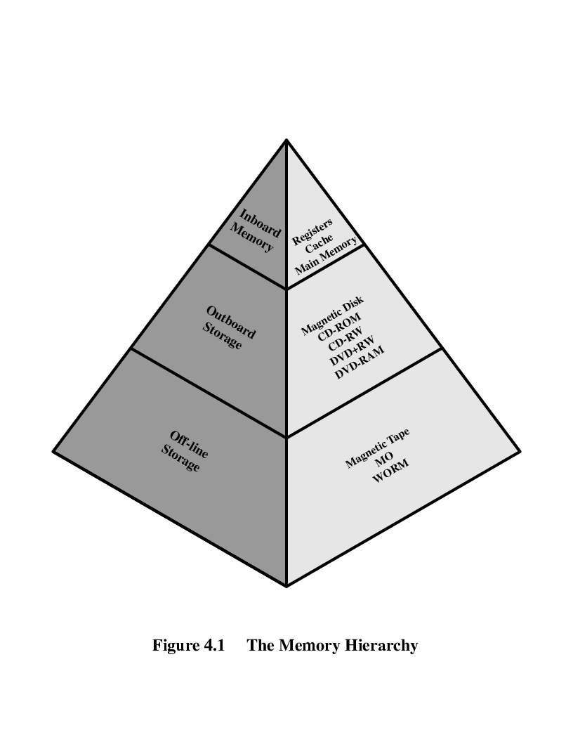
Phân cấp hệ thống nhớ
decreasing
cost per bit, speed, access frequency
increasing
capacity, access time

Slide 12
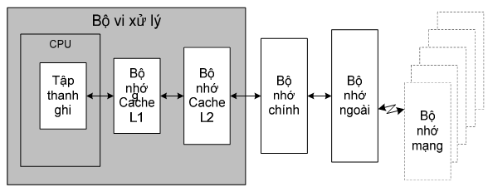
Phân cấp hệ thống nhớ
Từ trái sang phải:
  dung lượng tăng dần
  tốc độ giảm dần
  giá thành/1 bit giảm dần

Slide 13
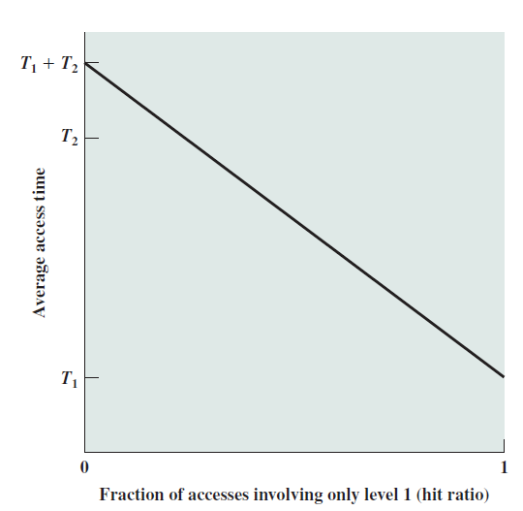
Phân tích hiệu suất bộ nhớ cache
Đọc tài liệu [1] trang 126
Tỉ lệ truy nhập với cache level 1

Slide 14
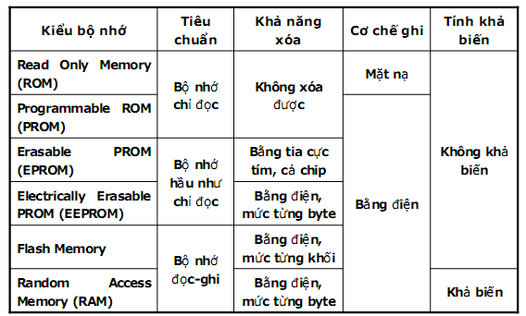
Bộ nhớ bán dẫn

Slide 15
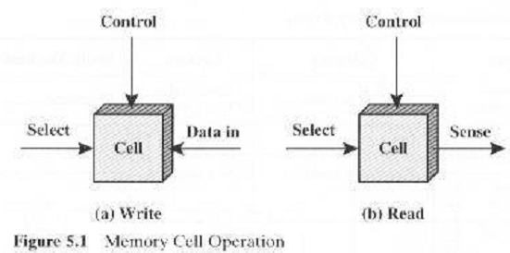
Tổ chức ô nhớ

Slide 16
ROM (Read Only Memory)
Bộ nhớ không khả biến
Lưu trữ các thông tin sau:
  Thư viện các chương trình con
  Các chương trình điều khiển hệ thống (BIOS)
  Vi chương trình

Slide 17
Các kiểu ROM
ROM:
  thông tin được ghi khi sản xuất
  rất đắt
PROM (Programmable ROM)
  Cần thiết bị chuyên dụng để ghi bằng chương trình -> chỉ ghi được 1 lần
EPROM (Erasable PROM)
  Cần thiết bị chuyên dụng để ghi bằng chương trình -> ghi được nhiều lần
  Trước khi ghi lại, xóa bằng tia cực tím

Slide 18
Các kiểu ROM
EEPROM (Electrically Erasable PROM)
  Có thể ghi theo từng byte
  Xóa bằng điện
Flash Memory (Bộ nhớ cực nhanh)
  Ghi theo khối
  Xóa bằng điện

Slide 19
RAM (Random Access Memory)
Bộ nhớ đọc-ghi (Read/Write Memory)
Khả biến
Lưu trữ thông tin tạm thời
Có 2 loại: SRAM và DRAM

Slide 20
SRAM (Static RAM) – RAM tĩnh
Các bit được lưu trữ bằng các Flip-Flop -> thông tin ổn định
Cấu trúc phức tạp
Dung lượng chip nhỏ
Tốc độ nhanh (6-8ns)
Đắt tiền
Dùng làm bộ nhớ cache

Slide 21
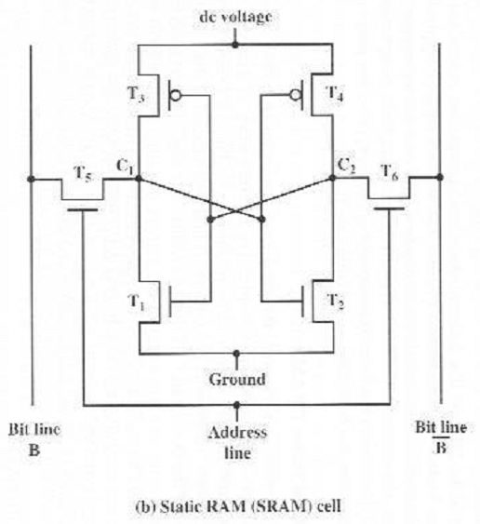
SRAM cell
Logic 1:
  C1=high, C2=low
  T1,T4: off
  T2,T3: on
Logic 0:
  C1=low, C2=high
  T1,T4: on
  T2,T3: off

Slide 22
DRAM (Dynamic RAM) – RAM động
Các bit được lưu trữ trên tụ điện -> cần phải có mạch làm tươi
Cấu trúc đơn giản
Dung lượng lớn
Tốc độ chậm hơn (60-80ns)
Rẻ tiền hơn
Dùng làm bộ nhớ chính

Slide 23
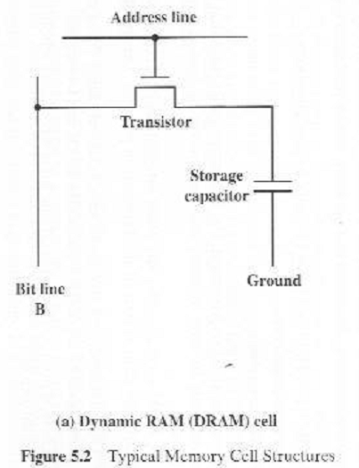
DRAM cell

Slide 24
Các DRAM tiên tiến
Enhanced DRAM
  DRAM có bao gồm một phần nhỏ SRAM
  Cache DRAM (1Mb DRAM, 8kb SRAM)
Synchronous DRAM (SDRAM)
  Đồng bộ hóa với xung nhịp của CPU
DDR-SDRAM (Double Data Rate SDRAM)
  Gấp đôi tốc độ của SDRAM, 184-pin
Rambus DRAM (RDRAM)
  2 kênh truyền thông riêng biệt (dual channel)
  Tốc độ chuyển dữ liệu lên tới 3.2Gbytes/giây

Slide 25
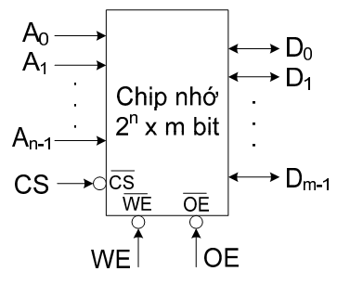
Tổ chức của chip nhớ

Slide 26
Các tín hiệu của chip nhớ
Các đường địa chỉ: A_{n-1} ÷ A₀ -> có 2^{n} từ nhớ
Các đường dữ liệu: D_{m-1} ÷ D₀ -> độ dài từ nhớ = m bit
Dung lượng chip nhớ = 2^{n} x m bit
Các đường điều khiển:
  Tín hiệu chọn chip CS (Chip Select)
  Tín hiệu điều khiển đọc OE (Output Enable)
  Tín hiệu điều khiển ghi WE (Write Enable)
Các tín hiệu điều khiển tích cực với mức 0

Slide 27
Tổ chức của DRAM
Dùng n đường địa chỉ dồn kênh -> cho phép truyền 2^{n} bit địa chỉ
  Tín hiệu chọn địa chỉ hàng RAS (Row Address Select)
  Tín hiệu chọn địa chỉ cột CAS (Column Address Select)
Dung lượng của DRAM = 2^{2n} x m bit
Memory
address
lines
from
system
Column address selector(CAS)
Memory
device
Address lines (n)
Data
lines
(m)
Read/write enable
Row Address selector
(RAS)
Memory
matrix
Data
Buffers
Data
lines
Read/write
enable (RAM only)
Device(chip)
enable
Device enable

Slide 28
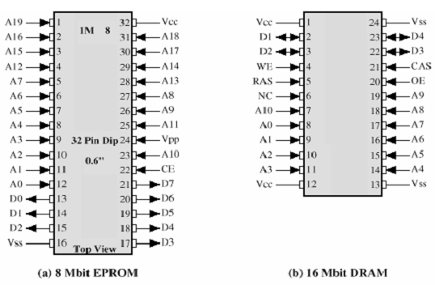
Chip nhớ

Slide 29
Thiết kế module nhớ bán dẫn
Dung lượng chip nhớ = 2^{n} x m bit
Cần thiết kế để tăng dung lượng:
  Thiết kế tăng độ dài từ nhớ
  Thiết kế tăng số lượng từ nhớ
  Thiết kế kết hợp

Slide 30
Tăng độ dài từ nhớ
VD1:
  Cho chip nhớ SRAM 4K x 4 bit
  Thiết kế mô-đun nhớ 4K x 8 bit
Giải:
  Dung lượng chip nhớ = 2¹² x 4 bit
  chip nhớ có:
    12 chân địa chỉ
    4 chân dữ liệu
  mô-đun nhớ cần có:
    12 chân địa chỉ
    8 chân dữ liệu

Slide 31
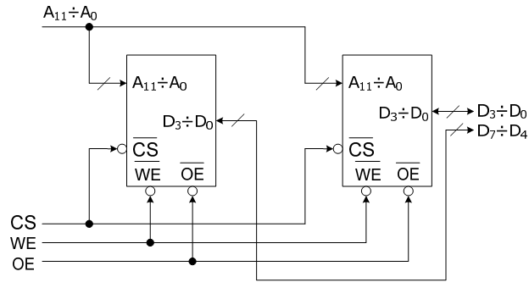
Ví dụ tăng độ dài từ nhớ

Slide 32
Bài toán tăng độ dài từ nhớ tổng quát
Cho chip nhớ 2^{n} x m bit
Thiết kế mô-đun nhớ 2^{n} x (k.m) bit
Dùng k chip nhớ

Slide 33
Tăng số lượng từ nhớ
VD2:
  Cho chip nhớ SRAM 4K x 8 bit
  Thiết kế mô-đun nhớ 8K x 8 bit
Giải:
  Dung lượng chip nhớ = 2¹² x 8 bit
  chip nhớ có:
    12 chân địa chỉ
    8 chân dữ liệu
  Dung lượng mô-đun nhớ = 2¹³ x 8 bit:
    13 chân địa chỉ
    8 chân dữ liệu

Slide 34
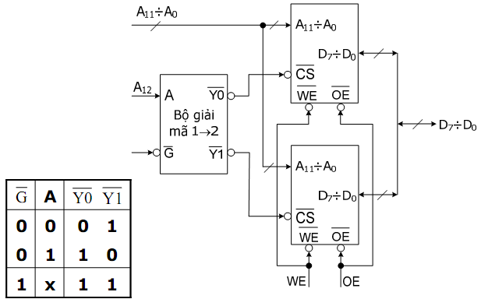
Ví dụ tăng số lượng từ nhớ

Slide 35
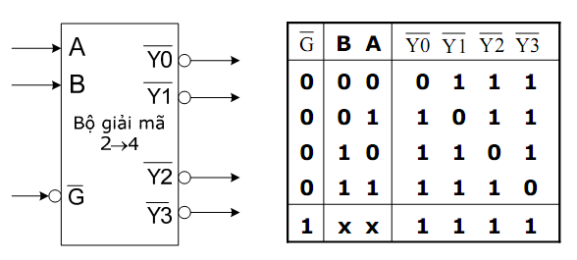
Bộ giải mã 2->4

Slide 36
Bài tập
1. Tăng số lượng từ nhớ gấp 4 lần:
Cho chip nhớ SRAM 4K x 8 bit
Thiết kế mô-đun nhớ 16K x 8 bit
2. Tăng số lượng từ nhớ gấp 8 lần:
Cho chip nhớ SRAM 4K x 8 bit
Thiết kế mô-đun nhớ 32K x 8 bit
3. Thiết kế kết hợp:
Cho chip nhớ SRAM 4K x 4 bit
Thiết kế mô-đun nhớ 8K x 8 bit

Slide 37
Bộ nhớ chính
Các đặc trưng cơ bản:
Chứa các chương trình đang được thực hiện và các dữ liệu đang được sử dụng
Tồn tại trên mọi hệ thống máy tính
Bao gồm các ngăn nhớ được đánh địa chỉ trực tiếp bởi CPU
Dung lượng của bộ nhớ chính nhỏ hơn không gian địa chỉ bộ nhớ mà CPU quản lý
Việc quản lý logic bộ nhớ chính tùy thuộc vào hệ điều hành

Slide 38
Tổ chức bộ nhớ đan xen
Độ rộng của bus dữ liệu để trao đổi với bộ nhớ: m = 8, 16, 32, 64, 128 … bit
Các ngăn nhớ được tổ chức theo byte -> tổ chức bộ nhớ vật lý khác nhau

Slide 39
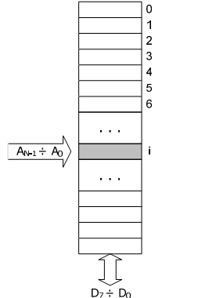
m=8 bit -> một băng nhớ tuyến tính

Slide 40
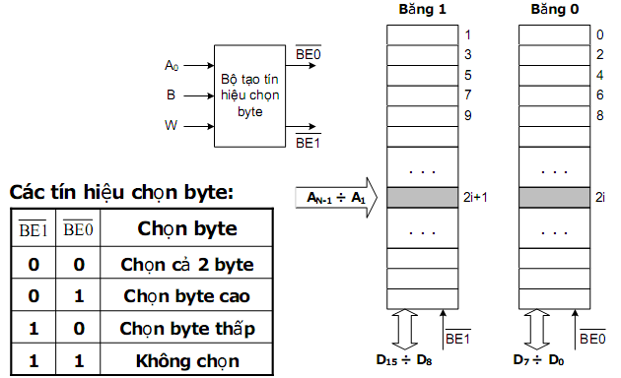
m=16 bit -> hai băng nhớ đan xen

Slide 41
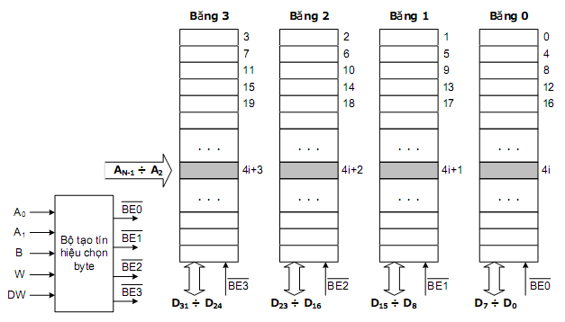
m=32 bit -> bốn băng nhớ đan xen

Slide 42
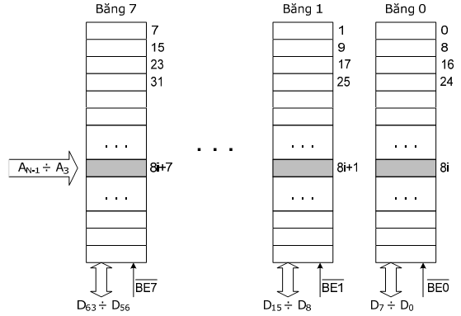
m=64 bit -> tám băng nhớ đan xen

Slide 43
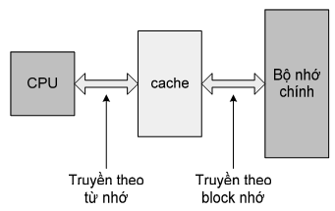
Bộ nhớ đệm nhanh (Cache memory)
Nguyên tắc chung:
Cache có tốc độ nhanh hơn bộ nhớ chính
Cache được đặt giữa CPU và bộ nhớ chính nhằm tăng tốc độ truy nhập bộ nhớ của CPU
Cache có thể được đặt trên chip của CPU

Slide 44
Ví dụ về thao tác của cache
CPU yêu cầu nội dung của ngăn nhớ
CPU kiểm tra trên cache với dữ liệu này
Nếu có, CPU nhận dữ liệu từ cache (nhanh)
Nếu không có, đọc block nhớ chứa dữ liệu từ bộ nhớ chính vào cache
Tiếp đó chuyển dữ liệu từ cache vào CPU

Slide 45
Vì sao Caching nâng cao tốc độ xử lý
Bộ nhớ chính có 100,000 words, access time là 0.1 μs.
Cache có1000 words và access time là 0.01 μs.
Nếu word
  có trong cache (hit), nó có thể được truy xuất trực tiếp bởi VXL.
  chỉ có trong memory (miss), nó phải được truyền đến cache trước khi truy xuất
Giả sử rằng 95% các yêu cầu truy xuất là hits.
Average time để truy xuất 1 word là:
(0.95)(0.01 μs)+0.05(0.1 μs+ 0.01 μs) = 0.015 μs
Close to cache speed

Slide 46
Hoạt động đọc cache
cache hit !
Dữ liệu có mặt trong cache → Lấy dữ liệu từ cache (fast)
cache miss !
Dữ liệu không có mặt trong cache→ Đọc các block từ bộ nhớ chính
đưa vào cache, sau đó chuyển dữ liệu từ cache đến CPU

Slide 47
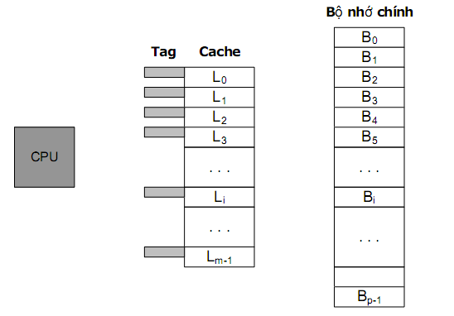
Cấu trúc chung của cache/bộ nhớ chính

Slide 48
Cấu trúc chung của cache/bộ nhớ chính
Một số Block của bộ nhớ chính được nạp vào các Line của cache.
Nội dung Tag (thẻ nhớ) cho biết block nào của bộ nhớ chính hiện đang được chứa ở line đó.
Khi CPU truy nhập (đọc/ghi) một từ nhớ, có 2 khả năng xảy ra:
  Từ nhớ đó có trong cache (cache hit)
  Từ nhớ đó không có trong cache (cache miss)
Vì số line của cache ít hơn số block của bộ nhớ chính, cần có một thuật giải ánh xạ thông tin trong bộ nhớ chính vào cache.

Slide 49
Các phương pháp ánh xạ địa chỉ
a) Ánh xạ trực tiếp (Direct mapping)
Mỗi block của bộ nhớ chính chỉ có thể được nạp vào 1 line duy nhất của cache.
Quy ước nạp:
  B0 → L0
  B1 → L1
  ......
  Bm-1 → Lm-1
  Bm → L0
  Bm+1 → L1
L0 : B0, Bm, B2m ...
L1 : B1, Bm+1, B2m+1 ..
-> Bj chỉ có thể được nạp vào L (j mod m)

Slide 50
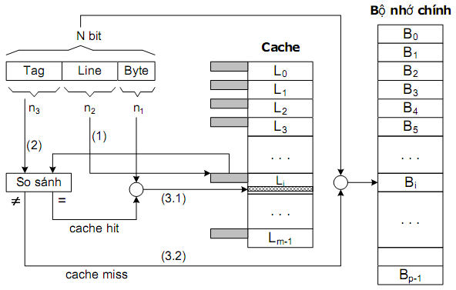
Ánh xạ trực tiếp

Slide 51
Ánh xạ trực tiếp
Địa chỉ CPU phát ra có N bit, được chia thành 3 trường:
  Trường Byte (có n1 bit) để xác định byte nhớ trong Line (Block)
  2^{n1} = kích thước 1 Line
  Trường Line (có n2 bit) để xác định Line trong Cache
  2^{n2} = số Line trong Cache
  -> Dung lượng Cache = 2^{n1} * 2^{n2} = 2^{n1+n2}
  Trường Tag (có n3 bit): số bit còn lại n3 = N - (n1 + n2) > 0 vì 2^{N} >> 2^{n1+n2}

Slide 52
Ánh xạ liên kết toàn phần
Fully Associative Mapping
Mỗi block có thể được nạp vào bất kỳ line nào của cache.
Địa chỉ bộ nhớ do CPU phát ra được chia thành 2 phần: tag và byte.
Để kiểm tra xem một block có trong cache hay không, phải đồng thời kiểm tra tất cả tag của các line trong cache.
-> Cần các mạch phức tạp để kiểm tra.

Slide 53
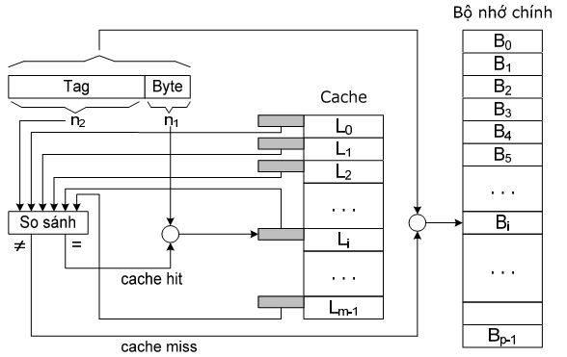
Ánh xạ liên kết toàn phần

Slide 54
Ánh xạ liên kết tập hợp
Set Associative Mapping
Là phương pháp dung hòa của 2 phương pháp trên
Chia cache thành các tập: S0, S1, S2 ...
Mỗi Set có một số Line (2, 4, 8, 16 Line)
Ví dụ mỗi Set có 2 line: 2-way Set Associative Mapping
Mỗi block được nạp vào 1 line nào đó trong Set nhất định:
  B0 → S0
  B1 → S1
  ......
  Bk-1 → Sk-1
  Bk → S0
Địa chỉ do CPU phát ra có 3 trường: Tag, Set, Byte

Slide 55
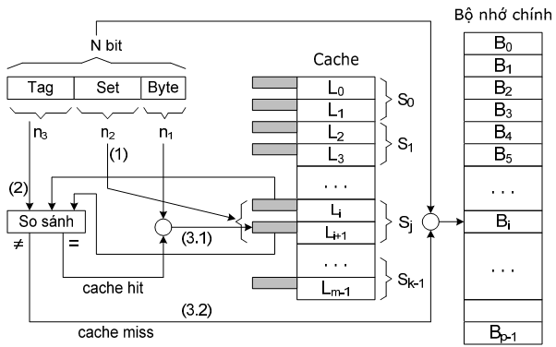
Ánh xạ liên kết tập hợp

Slide 56
Ví dụ
Hệ thống có:
  Bộ nhớ chính = 256 MB
  Cache = 128 KB
  Line = 16 Byte
Xác định số bit của các trường địa chỉ khi
  Ánh xạ trực tiếp
  Ánh xạ liên kết tập hợp 4 Line/Set

Slide 57
Ví dụ
1)2^{N} = 256.2²⁰ = 2²⁸ -> N = 28 bit
Tính cho trường Byte:
Kích thước line = 16 = 2⁴ Byte -> n1 = 4 bit
Tính cho trường Line:
Số line trong Cache: 128.2¹⁰/16 = 2¹³
-> n2 = 13 bit
Tính cho trường Tag:
n3 = N - (n1 + n2) = 28 - (4 + 13) = 11 bit
2)- Trường Byte: n1 = 4 bit
- Trường Set:
  Số Set = Số line/4 = 2¹³/4 = 2¹¹ -> n2 = 11 bit
- Trường Tag: n3 = N - (n1 + n2) = 28 - (4 + 11) = 13 bit

Slide 58
Các giải thuật thay thế block trong cache
Khi CPU truy nhập một thông tin mà không có trong cache (cache miss) thì nạp block chứa thông tin đó vào trong cache để thay thế block cũ trong cache.
Ánh xạ trực tiếp -> chỉ có 1 cách nạp -> không cần thuật giải để nạp.
2 phương pháp ánh xạ liên kết -> cần có thuật giải để lựa chọn thay thế.

Slide 59
Các giải thuật thay thế block trong cache
1. Random: thay block một cách ngẫu nhiên.
2. FIFO (First In, First Out): thay thế block đã tồn tại lâu nhất trong toàn cache đối với ánh xạ liên kết toàn phần, trong set đối với ánh xạ liên kết tập hợp.
3. LFU (Least Frequently Used): thay block có số lần truy nhập ít nhất.
4. LRU (Least Recently Used): thay block có khoảng thời gian dài nhất không được truy nhập -> được đánh giá là hiệu quả nhất.

Slide 60
Phương pháp ghi dữ liệu khi cache hit
Ghi xuyên qua (Write through)
  ghi cả cache và bộ nhớ chính
  tốc độ chậm
Ghi trả sau (Write back)
  chỉ ghi ra cache
  tốc độ nhanh
khi block trong cache bị thay thế cần phải ghi trả cả block về bộ nhớ chính

Slide 61
Cache trên các bộ xử lý Intel
80386: không có cache trên chip
80486: 8KB
Pentium: có 2 cache L1 trên chip
  cache lệnh = 8KB
  cache dữ liệu = 8KB
Pentium 4: hai mức cache L1 và L2 trên chip
  Cache L1:
    2 cache L1, mỗi cache 8KB
    kích thước Line = 64 byte
  Cache L2:
    256 KB - 2 MB
    kích thước Line = 128 byte

Slide 62
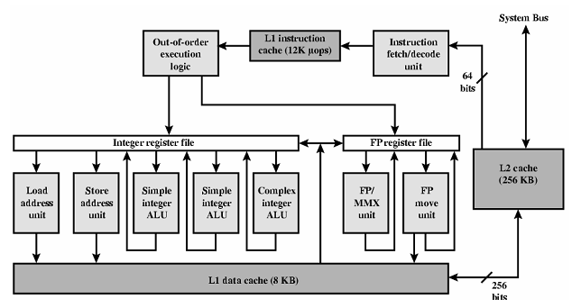
Sơ đồ Pentium 4

Slide 63
Bộ nhớ ngoài
Các kiểu bộ nhớ ngoài
Đĩa từ (Magnetic Disk)
Đĩa quang (Optical Disk)
Flash Disk
Băng từ (Magnetic Tape)

Slide 64
Đĩa từ
Bề mặt bao phủ vật liệu từ hoá (oxit sắt)
Bề mặt sử dụng nhôm
Bề mặt bằng thuỷ tinh
  Bề mặt đồng đều làm tăng độ tin cậy
  Giảm sai sót trong bề mặt -> giảm lỗi đọc viết
  Cứng hơn

Slide 65
Kỹ thuật Đọc và Ghi
Ghi cảm ứng:
  Dòng điện qua cuộn dây sinh ra từ trường làm xoay hướng các hạt từ
  Xung gởi đến đầu từ
  Mẫu từ ghi lại trên mặt dưới
Đọc điện từ
  Từ trường qua cuộn dây sinh ra dòng điện
Cuộn dây dùng cho việc đọc/ghi

Slide 66
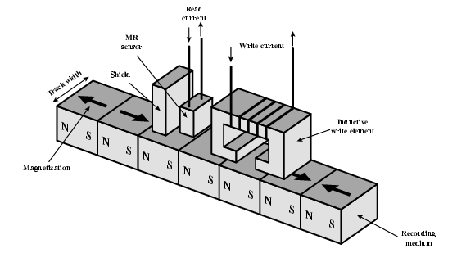
Ghi cảm ứng/Đọc điện từ

Slide 67
Tổ chức và định dạng dữ liệu
Track: thông tin được ghi thành những vòng tròn đồng tâm
  Giữa các Track có khoảng trống
  Giảm khoảng trống giữa các track sẽ tăng dung lượng
  Số bit trên track là như nhau
  Vận tốc góc là hằng số

Slide 68
Tổ chức và định dạng dữ liệu
Các track chia làm nhiều sector
  Thông thường 100 sector trên 1 track
  1 sector khoảng 512 byte, 256 byte, 1024 byte
  1 sector có 1 header và 1 trailer (dữ liệu dặc biệt)
Kích thước khối nhỏ nhất là một sector
Có thể có hơn 1 sector trên 1 khối

Slide 69
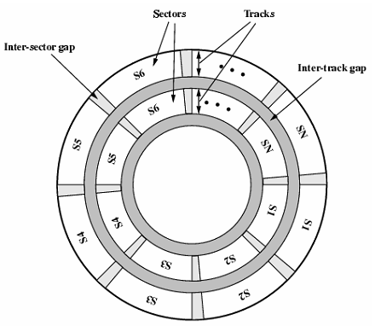
Đĩa từ (Platter)

Slide 70
Các đặc tính đĩa từ
Đầu từ cố định hay đầu từ di động
Đĩa cố định hay thay đổi
Một mặt hay hai mặt
Một đĩa hay nhiều đĩa
Cơ chế đầu từ
  Tiếp xúc (đĩa mềm)
  Không tiếp xúc
Thời gian truy cập
  Thời gian tìm kiếm (track)
  Độ trễ quay (sector)

Slide 71
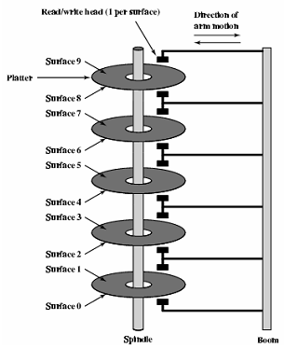
Nhiều đĩa (Multiple Platters)

Slide 72
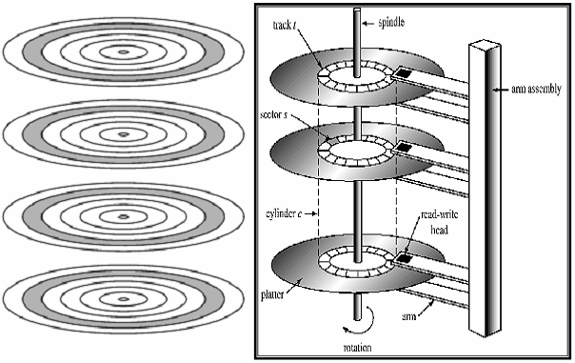
Cylinders
Đơn vị lưu trữ bao gồm một tập các rãnh ghi chiếm cùng vị trí

Slide 73
Điã mềm
8”, 5.25”, 3.5”
Dung lượng nhỏ: chỉ tới 1.44 MB
Tốc độ chậm (360 rpm)
Thông dụng
Rẻ tiền
Tương lai có thể không dùng nữa?

Slide 74
Đĩa cứng
Một hoặc nhiều đĩa
Thông dụng
Dung lượng tăng lên rất nhanh
  1993: 200 MB
  2005: 30 GB, 40 GB, 80 GB, 120 GB …
Tốc độ đọc/ghi nhanh (5400, 7200 rpm)
Rẻ tiền

Slide 75
RAID
Redundant Array of Independent Disks
Tập các đĩa cứng vật lý được HĐH coi như một ổ logic duy nhất
Dữ liệu được lưu trữ phân tán trên các ổ đĩa vật lý
Có thể sử dụng dung lượng dư thừa để lưu trữ các thông tin kiểm tra chẵn lẻ, cho phép khôi phục lại thông tin trong trường hợp đĩa bị hỏng
7 loại phổ biến (RAID 0-6)

Slide 76
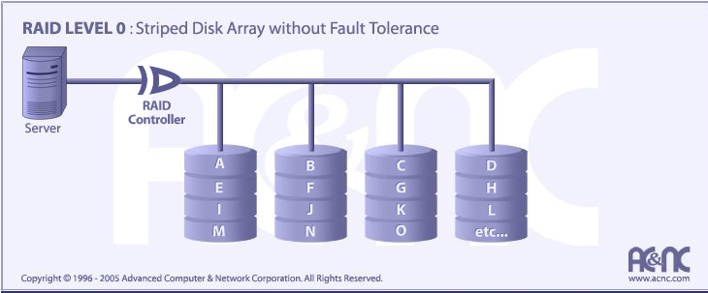
RAID 0
Không dư thừa
Phân chia đều dữ liệu đến tất cả các đĩa
  Round Robin
Tăng tốc độ truy xuất dữ liệu
  Các nhu cầu về dữ liệu có thể không nằm chung đĩa
  Dữ liệu trên các đĩa được tìm kiếm đồng thời
  Tập các dữ liệu tương tự nhau được phân chia đến nhiều đĩa

Slide 77
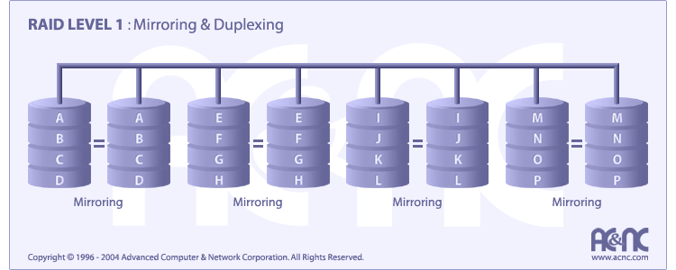
RAID 1
Các đĩa được nhân đội
Dữ liệu được phân chia đều đến tất cả các đĩa. 2 bản giống nhau của cùng 1 dữ liệu được lưu trên 2 đĩa
Dữ liệu được đọc từ 1 trong 2 đĩa, ghi trên cả 2 đĩa
Việc khôi phục dữ liệu rất đơn giản
  Thay đĩa bị hư và thực hiện nhân bản lại
  Không có downtime
Chi phí cao

Slide 78
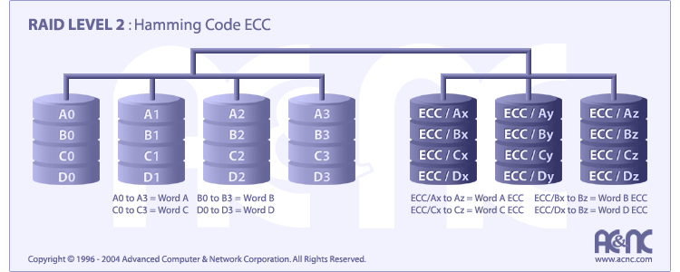
RAID 2
Các đĩa được đồng bộ
Chỉ phân chia một ít dữ liêu (byte/word)
Việc sửa lỗi được tính nhờ các bit tương ứng trên các đĩa
Nhiều đĩa parity chứa mã sửa lỗi Hamming tại các vị trí tương ứng
Nhiều dư thừa
  Chi phí cao
  Không được sử dụng

Slide 79
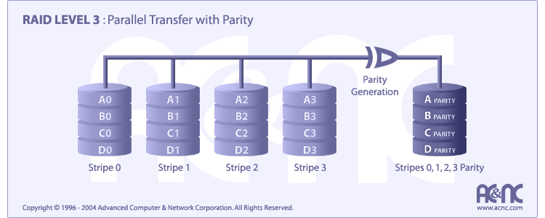
RAID 3
Tương tự RAID 2
Chỉ 1 đĩa dư thừa
Parity bit đơn giản cho mỗi tập các bit tương ứng
Dữ liệu trên đĩa lỗi có thể được tái tạo lại dựa vào các dữ liệu còn lại và thông tin parity
Tốc độ truy xuất dữ liệu rất cao

Slide 80

RAID 4
Mỗi đĩa hoạt đồng độc lập
Phù hợp với các yêu cầu I/O tốc độ cao
Lượng dữ liệu được phân chia trên các đĩa khá lớn
Việc kiểm tra parity được thực hiện từng bit một dọc theo các dữ liệu được phân chia trên mỗi đĩa
Parity được lưu trên parity disk

Slide 81
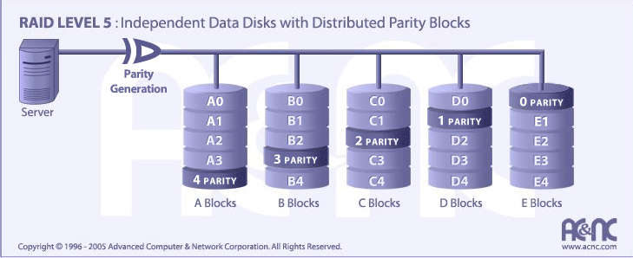
RAID 5
Giống RAID 4
Parity được phân chia đều trên tất cả các đĩa
  Round robin
Tránh hiện tượng nghẽn cổ chai ở parity disk của RAID 4
Thường được sử dụng trong các network servers

Slide 82
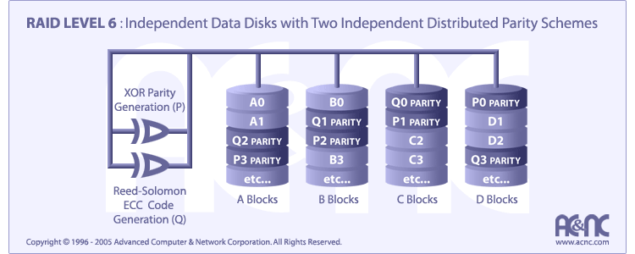
RAID 6
Dữ liệu được ghi trên các đĩa độc lập, sử dụng phối hợp 2 parity riêng biệt
Tương tự như RAID 5, nhưng RAID 6 sử dụng thêm 1 parity chịu lỗi thứ 2.

Slide 83
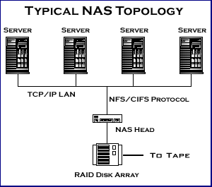
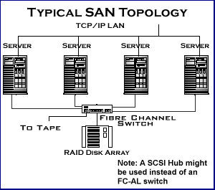
Network Attached Storage (NAS) vs
Storage Area Network (SAN)
Wires
  NAS dùng TCP/IP Networks
    Ethernet, FDDI, ATM (TCP/IP over Fibre Channel)
  SAN dùng Fibre Channel
Protocols
  NAS dùng TCP/IP and NFS/CIFS/HTTP
  SAN dùng Encapsulated SCSI

Slide 84
NAS vs SAN (tt)
NAS |  | SAN
Tất cả các máy có thể kết nối đến NAS thông qua LAN hoặc WAN để chia sẻ files. |  | Chí có server dùng SCSI Fibre Channel mới có thể kết nối đến SAN. Giới hạn 10km
Xác định dữ liệu dựa vào tên file và các byte offsets, truyền file data or file meta-data |  | Xác định dữ liệu dựa trên số hiệu khối và truyền các khối dữ liệu thô.
Cho phép khả năng chia sẻ thông tin giữa các hệ điều hành khác nhau |  | File Sharing phụ thuộc hệ điều hành và không có nhiều hệ điều hành hỗ trợ
File System được quản lý bởi NAS |  | File System được quản lý bởi servers
Backups and mirrors được thực hiện trên files, tiết kiệm bandwidth và thời gian |  | Backups và mirors dữ liệu trên từng block một

Slide 85
Đĩa quang - CD
CD-ROM (Compact Disk ROM)
CD-R (Recordable CD)
CD-RW (Rewriteable CD)
Dung lượng thông dụng 700 MB
Ổ đĩa CD:
  Ổ đĩa CD-ROM
  Ổ CD-Writer: ghi một phiên hoặc ghi nhiều phiên
Tốc độ đọc cơ sở 150 KB/s

Slide 86
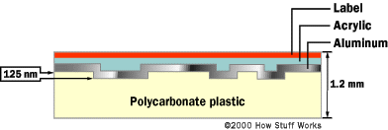
Đĩa quang - CD
CD là 1 mẫu plastic nhỏ, dày khoảng 1,2 mm
  Lớp nhựa polycarbonate
  Lớp mảng Bump (lớp bọt không khí) (những mảng bump được in liên tục và kéo dài thành những track data hình xoắn ốc).
  Lớp nhôm mỏng phản chiếu để bảo vệ lớp bump (gờ).
  Lớp axít Acrylic được phun nhẹ lên trên lớp nhôm để bảo vệ nó.
  Nhãn đĩa được in chồng lên lớp axit.

Slide 87
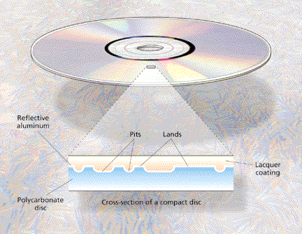
Đĩa quang - CD

Slide 88
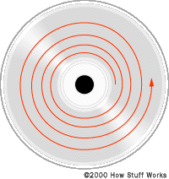
Đĩa quang - CD
Đường dữ liệu chạy theo đường xoắn ốc từ trong (trung tâm) ra ngoài.
Kích thước CD có thể nhỏ hơn 4,8 inch nếu muốn (trên thực tế có nhiều mẫu CD với kích thước rất bé, dung lượng khoảng 2MB)
Bề rộng của đường xoắn ốc là 0,5 µm
Khoảng cách giữa 2 đường tròn xoắn ốc liên tiếp là 1,6 µm
Các Bump (gờ) nằm trên đường đi của vòng xoắn ốc này.

Slide 89
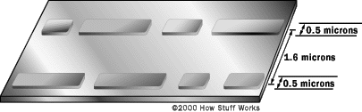
Đĩa quang - CD
Những mảng Bump được kéo dài tạo thành track có độ rộng 0,5 µm, dài 0,83 µm và cao 125 nm.
  pit - vết lỏm
  Bump - mảng gờ

Slide 90
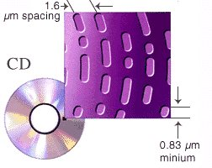
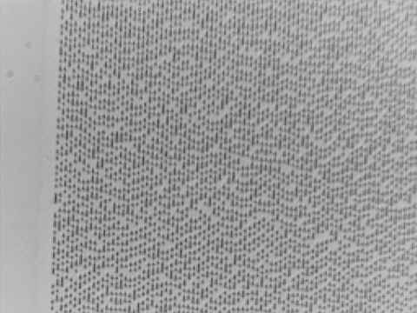
Đĩa quang - CD
Bề rộng chỉ có 0,5 µm và dài gần 3,5 dặm (5km)

Slide 91
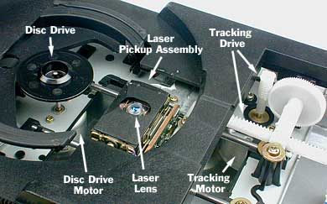
Đĩa quang - CD Player
Tìm và đọc dữ liệu được lưu thành những Bump trên CD.
Gồm 3 phần:
  Drive Motor quay đĩa.
    được điều khiển quay chính xác 200 đến 500 vòng
  Laser và một hệ thống thấu kính hội tụ để đọc Bump.
  Hệ thống truyền động
    điều khiển tia laser theo những track xoắn ốc.

Slide 92
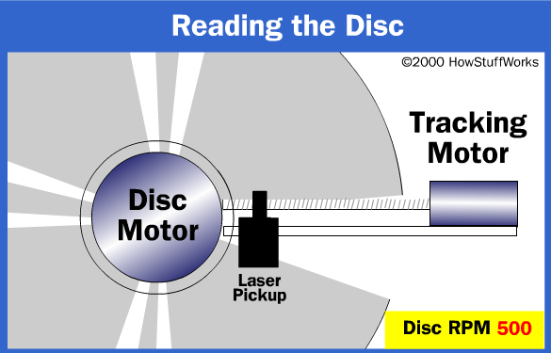
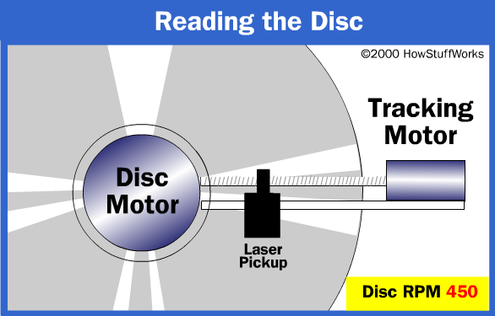
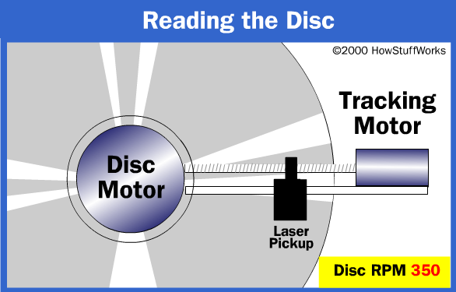
Đĩa quang - CD Player
Disc Motor quay đĩa, Tracking Motor điều khiển laser dọc theo trục để đọc track trên đĩa.
Tốc độ đọc những Bump phải bằng nhau, vì vậy khi laser di chuyển ra bên ngoài thì tốc độ quay đĩa phải chậm lại như trên hình.

Slide 93
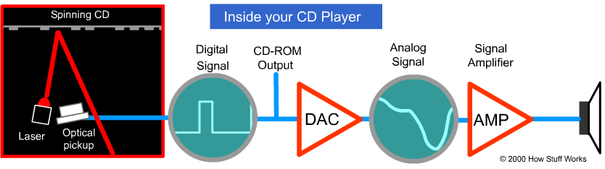
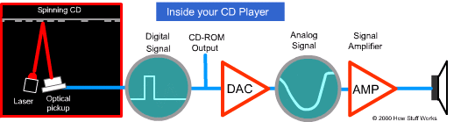
Đĩa quang - CD Player
Tia laser chiếu xuyên qua lớp nhựa polycarbonate, bị lớp nhôm phản xạ ngược lại gặp thiết bị Opto điện tử dùng để phát hiện những thay đổi của ánh sáng.
Khi tia laser quét qua những lỗ hổng (pit) và land (bump) sẽ phản xạ lên cảm biến Opto tạo thành những bit 0, 1.

Slide 94
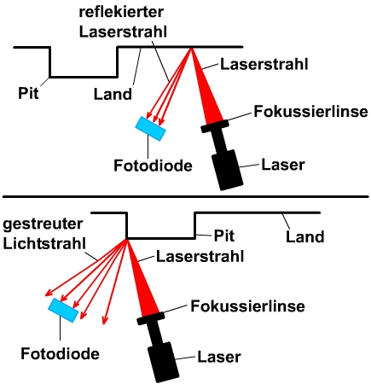
Đĩa quang - CD

Slide 95
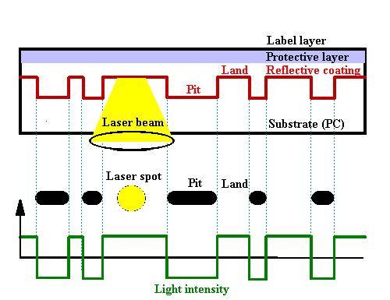
Đĩa quang - CD

Slide 96
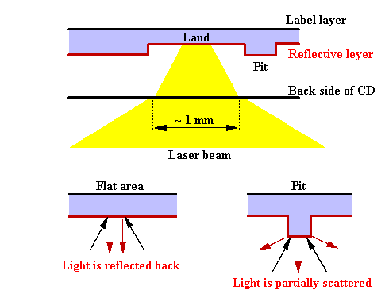
Đĩa quang - CD

Slide 97
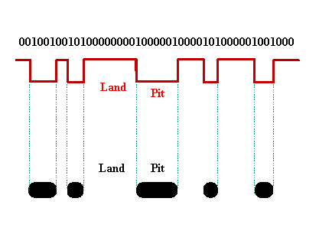
Đĩa quang - CD

Slide 98

Đĩa quang - CD

Slide 99
DVD
DVD (Digital Video Disc) cũng có thể được hiểu là Digital Versatile Disc. (đĩa kĩ thuật số đa năng).
DVD là một hệ thống lưu trữ quang chỉ đọc, có khả năng lưu trữ và sao chép.
Tương tự CD về nhiều mặt.

Slide 100
DVD vs. CD
Đặc tính | DVD | CD-ROM
Đường kính, độ dày(mm) | 120/1.2 | 120/1.2
Mặt dùng | 1 hoặc 2 | 1
Số lớp | 1 hoặc 2 | 1
Dung lượng (GB) | 4.7;8.54;9.4;17 | ~0.7
Bước của track (micron) | 0.74 | 1.6
Độ dài tối thiểu của pit | 0.4-0.44(micr) | 0.83

Slide 101
DVD vs. CD
Đặc tính | DVD | CD-ROM
Bước sóng sử dụng (nm) | 635 hoặc 650 | 780
Khẩu độ số | 0.6 | 0.45
Modulation | 8-16 | EMF(8-17)
Mã sửa lỗi | RSPC | CIRC
Độ bền | cao | cao
Tốc độ quét vạch (m/s) | 3.5-3.84 | 1.3

Slide 102
Một số đặc điểm DVD
Tương thích với các loại CD trước.
Giống CD về mặt vật lý nhưng dung lượng lớn hơn 7 lần.
Tuỳ vào cấu trúc đĩa mà có các dung luợng:4.7GB, 8.54GB,9.4GB,17.08GB.
Có loại đơn lớp và loại đa lớp.

Slide 103
Một số đặc điểm DVD
Chất lượng hình ảnh, âm thanh tốt hơn và cũng dài hơn.
Tăng chất lượng của các ứng dụng.
Tất cả định dạng sử dụng file hệ thống chung.
Xây dựng bảo vệ copy theo chuẩn.

Slide 104
Một số đặc điểm DVD
Bước sóng sử dụng là một trong những tham số làm ảnh hưởng tới mật độ bit trên đĩa (khoảng 635 đến 650 nm)
Một thông số khác cũng ảnh hưởng đến mật độ bit nữa là khẩu độ số Number Aperture (NA).

Slide 105
Một số đặc điểm DVD
Điều chế số của DVD và ECC(error correction code) cũng làm tăng dung lượng lưu trữ của đĩa.
Bên cạnh đó mã sửa sai RS-PC có khả năng lớn hơn 10 lần so với cách đang sử dụng hiện tại cho CD .

Slide 106

Một số đặc điểm DVD
Các dạng DVD khác có được do hình dạng của các lớp dữ liệu.
Sự khác nhau này được thiết kế để tăng thêm dung lượng chứa của đĩa.

Slide 107
Một số đặc điểm DVD
DVD là loại đĩa tạo bởi 2 lớp nối dày 0.6 mm và một số sự khác nhau cơ bản giữa CD và DVD nằm bên dưới bề mặt.
Loại 2 lớp ngoài lớp phản xạ còn có lớp bán phản xạ

Slide 108

Một số đặc điểm DVD

Slide 109
Một số đặc điểm DVD
Cũng như CD, dữ liệu trên DVD cũng được mã hóa dưới dạng các “pit” trên các track của đĩa.
Lớp bên ngoài bằng Polycarbonate không có tác dụng lưu trữ.
Lớp phản xạ có tác dụng phản xạ chùm tia Laser.

Slide 110
Một số đặc điểm DVD
Lớp nhôm có tác dụng phản xạ ở bên trong, ngoài ra còn có 1 lớp vàng mỏng làm lớp bán phản xạ cho phép tia sáng xuyên qua.
Loại đĩa 1 mặt thì nhãn được in trên mặt không lưu trữ, đối với loại 2 mặt thì việc in nhãn được thực hiện trong phần giữa trục của đĩa

Slide 111

Một số đặc điểm DVD
Dữ liệu được ghi trên những vòng tròn xoắn ốc gồm nhiều track.

Slide 112

Một số đặc điểm DVD
Các track trên đĩa:

Slide 113

Một số đặc điểm DVD
Mật độ lưu trữ cao

Slide 114

Một số đặc điểm DVD
Nhiều lớp

Slide 115
Các loại DVD
Tất cả các loại DVD-5 đến DVD-8 thì cũng tương tự như ở CD.
Có một lớp kim loại mỏng để phản xạ chùm sáng Laser lại cho sensor quang. Một mặt để trống.
Kích cỡ của khe nhỏ hơn, bit nhỏ hơn và track khít hơn so với ở CD.

Slide 116

Các loại DVD
Minh họa cấu tạo:

Slide 117
Các loại DVD
Sự giống nhau giữa CD và DVD càng ít hơn đối với loại DVD-9, sử dụng 2 lớp lưu trữ thông tin và 2 chùm tia Laser để lấy thông tin.
Lớp đầu tiên là lớp bán phản xạ, nó cho phép chùm tia thứ 2 đọc được thông tin ở lớp thứ 2-là lớp phản xạ toàn phần.

Slide 118
Các loại DVD
Đĩa này được tạo bởi sự kết dính của 2 lớp bề mặt trong suốt đối với tia cực tím.
Đĩa được thiết kế cho phép chứa được lượng thông tin gấp đôi loại DVD-5.

Slide 119

Các loại DVD
Minh họa cấu tao:

Slide 120
Các loại DVD
Sự cải thiện xa hơn nữa của CD là loại đĩa cạnh kép được giới thiệu ở loại mới: DVD-10 và DVD-18.
DVD-10 được tạo bởi 2 lớp kim loại cơ sở phản xạ toàn phần ghép với nhau. Chất gắn kết không nhất thiết phải là trong suốt. Bởi vì dữ liệu được đọc ra bởi chùm Laser từ 2 mặt của đĩa.

Slide 121
Các loại DVD
Do 1 nửa dữ liệu nằm ở phía kia của đĩa nên cần đọc thì phải lật sấp đĩa lại, hoặc là phải có loại đầu đọc đĩa có thể đọc được 2 mặt.
Dĩ nhiên là dung lượng đĩa phải được tăng gấp đôi 9.4 GB so với của DVD-5.

Slide 122

Các loại DVD
Minh họa cấu tạo:

Slide 123
Các loại DVD
DVD-18 cũng có 2 lớp như vậy nhưng 2 lớp dữ liệu, mà mỗi lớp lại được đọc bởi 2 chùm tia laser.
Do đó nó có dung lượng lơn hơn và độ phức tạp cũng tăng lên nhiều.

Slide 124

Các loại DVD
Minh họa cấu tạo:

Slide 125
DVD-R và DVD-RW hay DVD-RAM
Ngày nay đầu đọc đĩa DVD thì hầu như cũng đọc được các loại khác như: DVD-RAM DVD-ROM, DVD-Video, DVD-R, CD-Audio, CD-ROM, CD-R, CD-RW, VCD.
Loại đĩa ghi DVD rõ ràng là phức tạp hơn DVD-ROM thông thường, Laser phụ thuộc vào mức năng lượng để đọc, xoá và ghi.

Slide 126
DVD-Video và DVD-Audio
Ứng dụng video DVD phụ thuộc nhiều vào định dạng dữ liệu.
Dữ liệu ở lớp thứ nhất được bắt đầu từ trong ra ngoài còn lớp thứ 2 thì ngược lại.
Có 2 loại chuẩn nén dữ liệu cơ bản đầu tiên là MPEG-1, MPEG-2.

Slide 127
DVD-Video và DVD-Audio
MPEG-2 có khả năng lọc khoảng 97% tín hiệu hình ảnh mà chất lượng không thay đổi đáng kể. làm giảm đi tốc độ dọc cho đĩa(vdụ: loại đĩa 4,7 GB ghi được 133phút video thay vì 4 phút)
Như các loại giải thuật nén khác, MPEG-2 có thể loại các tín hiệu hình ảnh dư thừa.

Slide 128
DVD-Video và DVD-Audio
DVD có thể có tới 8 track cho âm thanh.
Ngoài ra còn cung cấp chức năng truy cập dữ liệu trực tiếp. Nó còn có khả năng hiển thị phụ đề tới 32 loại ngôn ngữ.
Chất lượng âm thanh cao.
Nếu cùng chất lượng âm thanh với CD thì DVD lưu trữ được tới 7 giờ.

Slide 129

DVD-Video và DVD-Audio
Chuyển đổi số- tương tự (DAC) 96kHz/24 bit hoặc 192kHZ/24bit

Slide 130

DVD-Video và DVD-Audio
So sánh chất lượng biến đổi tín hiệu:

Slide 131
Red laser và Blue laser
Ta thường sử dụng là Laser đỏ (có bước sóng từ 630nm đến 650nm).
Để tăng dung lượng lưu trữ thì phải sử dụng các ánh sáng laser có bước sóng nhỏ hơn như màu xanh hay tím.
Như thế ta có thể tăng lên đến 15GB/1 lớp thậm chí 45GB. Nhưng khó thực hiện hơn là bước sóng dài.

Slide 132
Magnetic – Optical Storage Systems
Để không làm giảm chất lượng của dữ liệu mà không hạn chế số lần ghi/xóa thì người ta sử dụng hệ thống quang từ (MO).
MO mang 2 nguyên tắc cơ bản của hệ thống quang và từ là:
  ghi bằng từ
  đọc bằng quang.

Slide 133
Magnetic – Optical Storage Systems
Có 2 loại tiêu chuẩn cho MO là loại 5.5 inch và 3.5 inch.
Loại 5.5 inch có dung lượng tương đương CD-ROM.
Với khả năng của mình MO có thể bù vào việc nó không rẻ và nhanh như các loại CD-R, CD-RW.

Slide 134
Magnetic – Optical Storage Systems
Hoạt động ghi-đọc:
Nhiên liệu từ được đặc trưng bởi 1 nhiệt độ đó là nhiệt độ Curie.
Nhiệt độ Curie nhiệt độ mà ở đó nó mất từ tính làm mất dữ liệu.
Với các loại vật liệu từ hiện tại thì nhiệu độ này là 200 độ C.

Slide 135

Magnetic – Optical Storage Systems
Sơ đồ minh họa :

Slide 136
Magnetic – Optical Storage Systems
Ở nhiệt độ cao hơn cho phép ta ghi dữ liệu.
Có thể dùng Laser năng lượng nhỏ để ghi vì tất cả năng lượng tập trung vào một điểm rất nhỏ.
Đọc dữ liệu dựa vào sự phân cực ánh sáng (hiệu ứng Kerr)
  Khi qua bề mặt, phân cực ánh sáng của chùm phản xạ có sự thay đổi nhỏ (khoảng 0.5 độ). Sự thay đổi này có thể dùng để nhận ra các bit 0 và 1.

Slide 137

Magnetic – Optical Storage Systems
Thiết kế cơ bản của đĩa MO:

Slide 138
MAGNETIC TAPE
Hệ thống băng sử dụng kỹ thuật đọc và ghi giống hệ thống đĩa từ.
Lớp phủ ngoài băng bao gồm những phần tử kim loại tinh khiết bằng chất rắn đặc biệt hoặc những màng mạ kim loại.
Bề rộng băng từ 0.38cm -> 1.27cm, thường được đóng gói thành cuộn qua 1 trục quay.

Slide 139
MAGNETIC TAPE
Dữ liệu trên băng từ được cấu trúc thành nhiều track song song, hệ thống băng từ đầu tiên sử dụng 9 tracks, rồi 18 hoặc 36 tracks tương ứng 1byte hoặc 2 byte.
Mật độ ghi điển hình 1600 khung/inch. Sau khi ổ băng từ hoàn thành việc ghi 1 record nó sẽ qua vùng khe hở (gap).

Slide 140
MAGNETIC TAPE
Nếu tổ chức các record vật lí quá ngắn không lớn hơn bao nhiêu so với khe hở thì hiệu suất sử dụng băng từ sẽ rất thấp.
Nếu kích thước record quá lớn thì mất hiệu suất khi gặp phải tổ chức vùng dữ liệu bé.

Slide 141
MAGNETIC TAPE
Frame 1
Frame 2
Khe hở
Track 1
Track 9
Physical record
Chieàu di chuyeån baêng töø
Thoâng tin treân baêng töø ñöôïc ghi thaønh 1 chuoãi caùc ma traän bit chöõ nhaät.

Slide 142
MAGNETIC TAPE
Băng từ là thiết bị truy xuất tuần tự.
Ban đầu băng được đặt ở vị trí khởi động, để đọc record vật lí N, trước hết phải đọc qua N-1 record ban đầu rồi mới đến record cần truy xuất .
Muốn đọc record ở cuối băng, chương trình phải đọc gần như toàn bộ băng từ.

Slide 143
Flash disk
Bộ nhớ bán dẫn cực nhanh (flash memory)
Thường kết nối qua cổng USB
Không phải dạng đĩa
Dung lượng tăng nhanh (64 MB – 2 GB)
Thuận tiện

